Slide 1
Nama : Arbai
Nim : 223220066
Tugas 7
Page and search

Slide 2
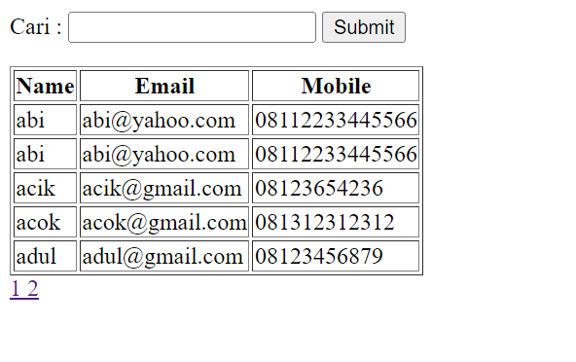

Slide 3
